Slide 1
Инвестиционный паспорт

Slide 2
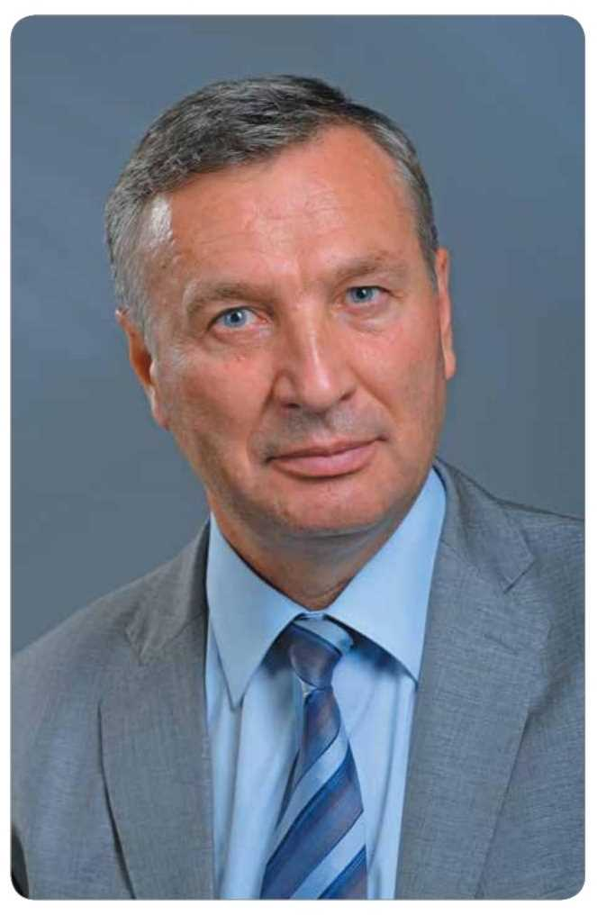
Послание Главы инвесторам
Хочу представить Вашему вниманию инвестиционный паспорт Полтавского муниципального района.
В рамках одного информационного ресурса вы получите полную и достоверную информацию об экономическом и инвестиционном потенциале района, что позволит объективно оценить привлекательность вложения капитала и найти надежных партнеров.
Положение района, его промышленный и природный потенциал в сочетании с трудовыми ресурсами, основу которых составляет персонал крупных предприятий, предприятий малого и среднего бизнеса, создает уникальные условия для дальнейшего развития района, делает его максимально независимым в хозяйственном отношении.
Надеемся, что представленные в инвестиционном паспорте материалы позволят Вам, уважаемые инвесторы, по достоинству оценить перспективы совместного взаимовыгодного сотрудничества и сделать правильный выбор.
Со своей стороны гарантируем мобилизацию всех имеющихся в распоряжении района ресурсов для успешной реализации инвестиционных проектов в заданные срок .
Мы открыты к диалогу по всем возникающим вопросам. Приглашаем заинтересованных инвесторов к сотрудничеству.
Глава Полтавского муниципального района
Омской области А.В.Милашенко

Slide 3
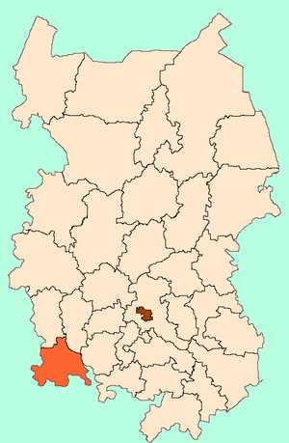
Общие сведения о районе
19,0
Структура земель
тыс. человек
Леса
^{2,8%}
Население
6,1
%
2,8
кв. км
С/х угодья
89,2%
Карта расположения Полтавского района на территории Омской области
Площадь территории
130
км
468,8
км
5
дней
3,24
тыс. руб.
5,14
Рублей / кВт*ч
Удаленность от границы города Омска
Транспортная сеть (протяженность автомобильных дорог)
Средний срок получения разрешения на строительство
Кадастровая стоимость 1 га земли с/х назначения
Тариф на эл. энергию

Slide 4
Наши преимущества
- Наличие плодородных земель (89%)
- Резерв трудовых ресурсов
- Наличие крупных агропромышленных предприятий
- Граница с Республикой Казахстан, расстояние до ближайшего пограничного пункта пропуска г. Исилькуль - 100 км
- Увеличение производства продукции растениеводства и животноводства при одновременном снижении затрат на ее производство
Возможности получения профессионального образования
(БПОУ «Полтавский агротехнический техникум»)
- Содействие в развитии личных подсобных хозяйств, организация закупа излишек сельхозпродукции у населения
Реализация мероприятий по комплексному развитию территорий, осуществляемых в рамках государственной программы Омской области

Slide 5
Ключевые отрасли района
Агропромышленный комплекс
Обеспечение продовольственной безопасности
…
Ключевые характеристики сельскохозяйственной отрасли :
валовой сбор зерна в 2023 году составил 113,0 тыс.тонн (2022 год -128,2 тыс.тонн),
масличных культур в 2023 году – 24,5 тыс.тонн (2022 год – 28,6 тыс.тонн)
В 2023 году производство молока 27,1 тыс. тонн (27,6 тыс.тонн - 2022 год), производство мяса крупного рогатого скота (в живом весе) – 4,6 тыс.тонн (4,9 тыс.тонн – 2022 год), закуп молока в личных подсобных хозяйствах-2,87 тыс.тонн (3,4 тонн – 2022 год), модернизация и техническое перевооружение 344,97 млн.руб. (309,10 млн.руб. – 2021 год)
Обрабатывающая промышленность
Объем отгруженных товаров собственного производство выполненных работ и услуг собственными силами по видам обрабатывающих производств :
- производство пищевых продуктов за январь-ноябрь 2022 году – 3,9 млрд.руб. В % к январю-ноябрю 2021 г. - 140,99%.
-обеспечение электрической энергией, газом и паром, кондиционирование воздуха за январь-ноябрь 2022 году – 68,0 млн. рублей. В % к январю-ноябрю 2021 г. - 90,4%.

Slide 6
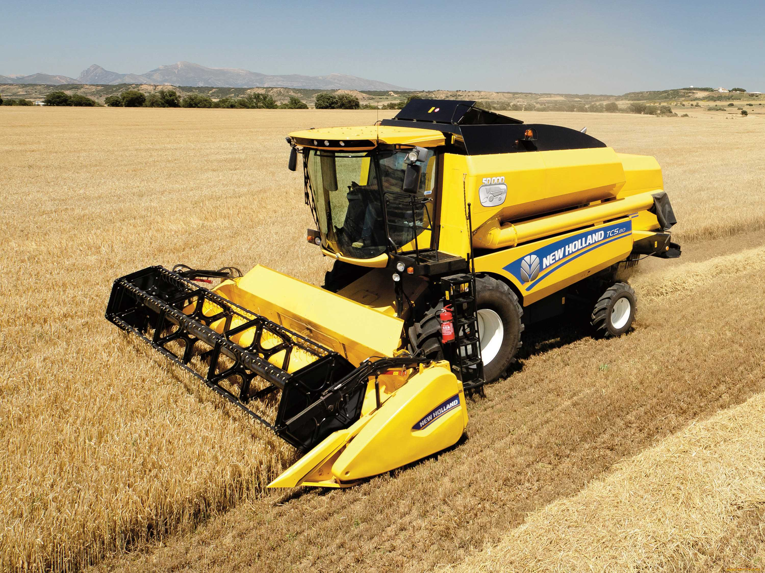
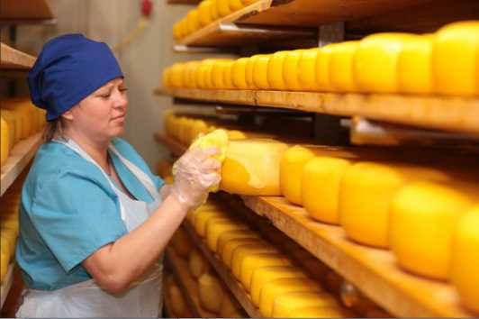
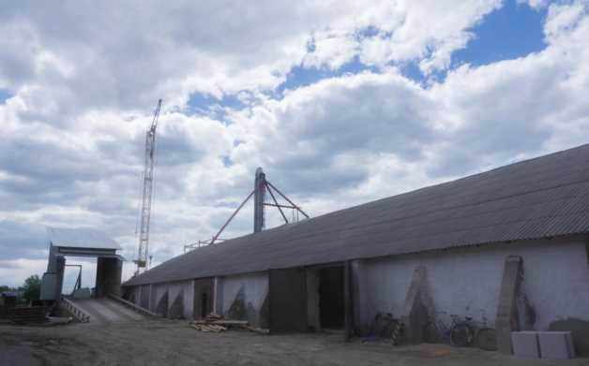
Ключевые организации на территории района
Предприятия отрасли сельского хозяйства
СПК «Большевик», ООО «Еремеевское», СПК «Еремеевский», ООО «Ястро-Агро», ООО «Ястро-Лакт», ООО «КЭАгро», ООО «Воронцовское»
Сельскохозяйственные организации Полтавского района осуществляют свою производственную деятельность в отраслях растениеводства и животноводства. Посевная площадь Полтавского района составляет 192,4 тыс. га, в том числе: зерновые 128,4 тыс. га, масличные 45,3 тыс. га, кормовые 18,1 тыс. га. В итоге валовой сбор зерна в 2023 году составил 113,0 тыс. тонн. Урожайность — 9,1 ц/га. Намолот масличных культур составил по району 24,5 тыс. тонн. Намолот семян многолетних трав составляет 10,4 тонн.
Поголовье крупного рогатого скота на 1.01.2024 года составило во всех формах собственности Полтавского района – 12580 голов, Произведено молока в сельхоз.организациях и КФХ составило — 19,85 тыс.тонн.
Удой на фуражную корову за 2023 год увеличился на 724 кг и составил 5725 кг.
ООО «Ястро»
ООО «Хлебная база - 35»
Производственная база «Продукты молочные в Полтавке - 500» В 2023 года объем молока, поступившего на переработку составил 89,3 тыс. тонн, произведено продукции 29373 тонны.
За сезон 2023 г принято 5,9 тыс.тонн зерна, подработано – 5,3 тыс.тонн
6

Slide 7
Меры поддержки
Консультационная поддержка:
- организация консультирования и информационного обеспечения субъектов малого и среднего предпринимательства и граждан, желающих организовать собственное дело.
Финансовая и имущественная поддержка:
- предоставление грантов начинающим субъектам малого предпринимательства;
- предоставление субсидий на возмещение части затрат гражданам, ведущим личное подсобное хозяйство, по производству молока;
- оказание имущественной поддержки субъектам малого и среднего предпринимательства и организациям, образующим инфраструктуру поддержки субъектов малого и среднего предпринимательства;
- субсидия на реализацию социального контракта.
Консультационную поддержку оказывают:
- Комитет имущественных отношений Администрации Полтавского района Омской области;
- Управление сельского хозяйства Администрации Полтавского муниципального района Омской области;
- Комплексный центр социального обслуживания населения Полтавского муниципального района Омской области;
- КУ Центр занятости населения Полтавского муниципального района Омской области.
- Бизнес-центры, расположенные на территории Полтавского муниципального района Омской области.
7

Slide 8
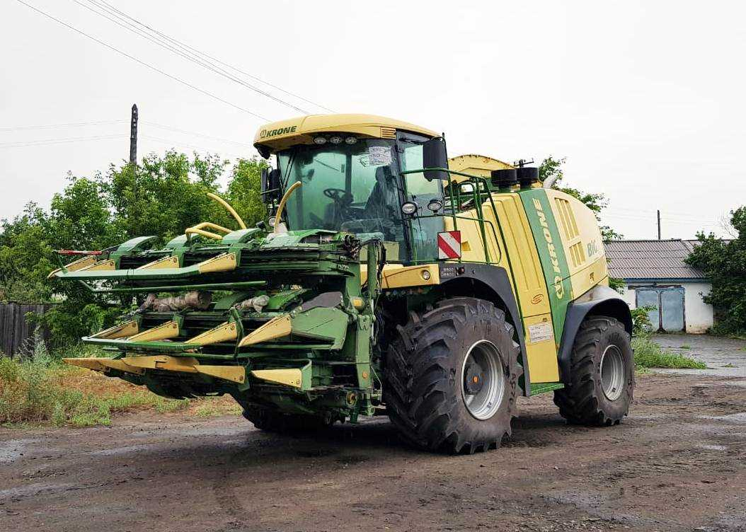
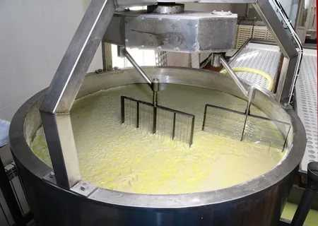
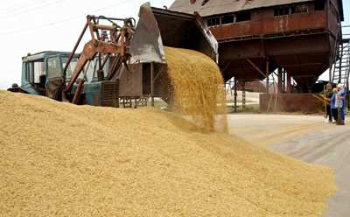
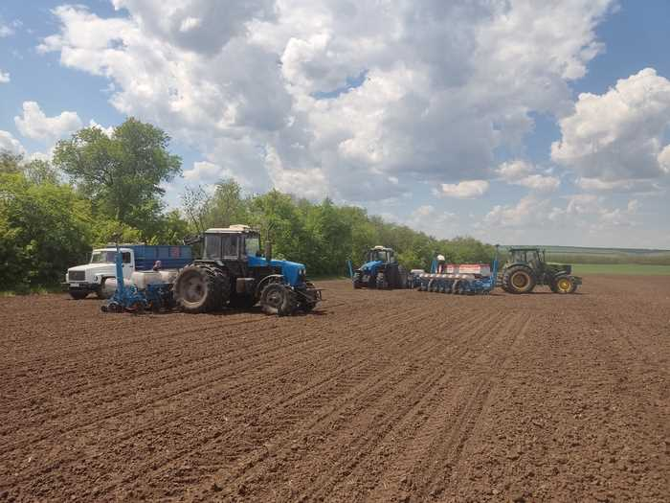
Нефтехимическая промышленность: предприятия
Примеры реализованных инвестиционных проектов
ООО «Ястро»
ООО «Ястро-Лакт»
ООО «Ястро» Продукт молочный в Полтавке 750 млн.руб инвестиций 2023 г.. На 2020-2028 год планируется:
1) Модернизация установки нанофильтрации сыворотки, начало серийного производства сыра ТМ «Жаворонки, и сыра «Роклер»».
2) Расширение участка приемно-аппартаных процессов (ввод в эксплуатацию линий стандартизации молока, расширение емкостного парка).
3) Расширение солильного отделения.
4) Модернизация оборудования для производства сыра.
5) Расширение участка созревания сыра.
6) Организация участка нарезания сыров.
7) Строительство локальных очистительных сооружений.
Срок реализации 2020-2028 гг.
Инвестиции в 2023 году – Приобретение сельскохозяйственной техники и оборудования — 28,2 млн.руб.
СПК «Большевик»
КФХ «Мауер»
Инвестиции в 2023 году – Приобретение сельскохозяйственной техники и оборудования — 32,5 млн.руб.
Инвестиции в 2023 году – Приобретение сельскохозяйственной техники и оборудования — 9,12 млн.руб.
8

Slide 9
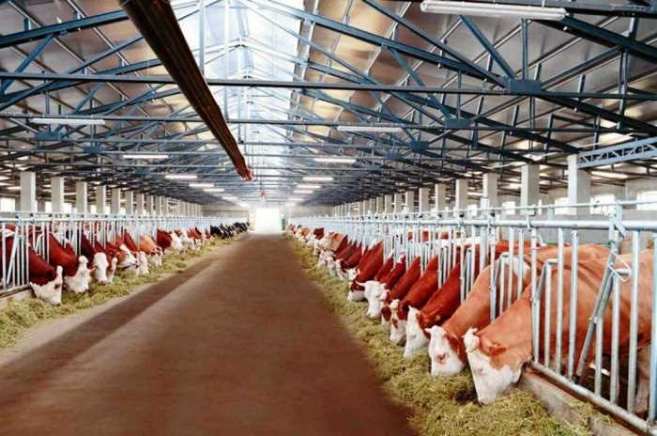
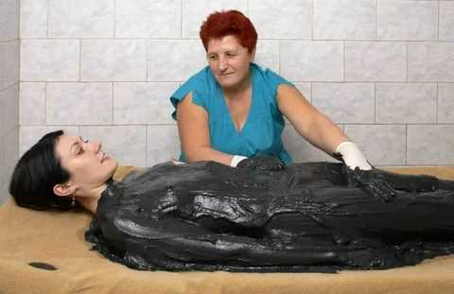
Перспективные отрасли инвестирования
Развитие отраслей пищевой промышленности
Сельское хозяйство: модернизация действующих животноводческих помещений и строительство современных животноводческих комплексов
Туризм- развитие специализированной туристической зоны (база отдыха, спортплощадки, места для рыбалки)
Развитие лечебно-оздоровительной деятельности (строительство грязелечебницы)

Slide 10
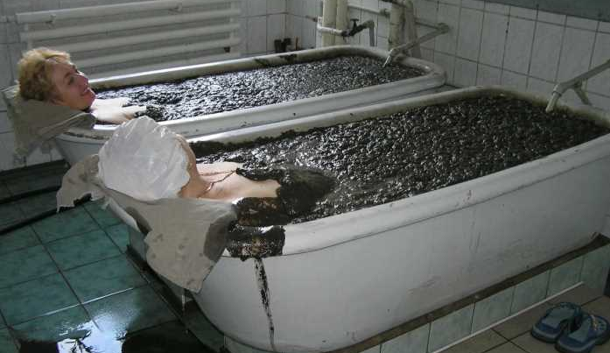
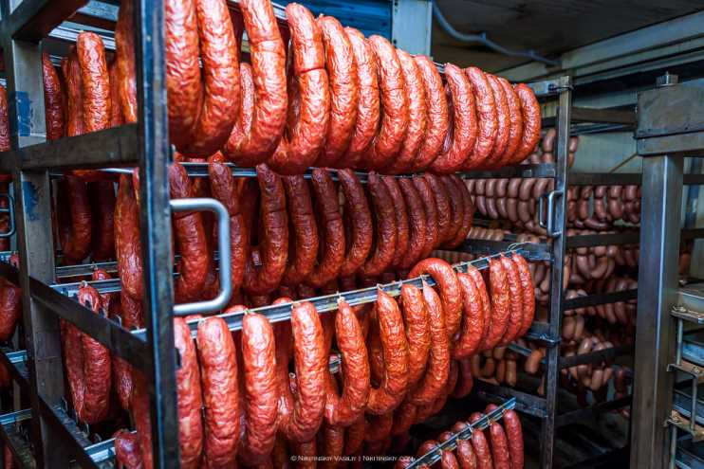
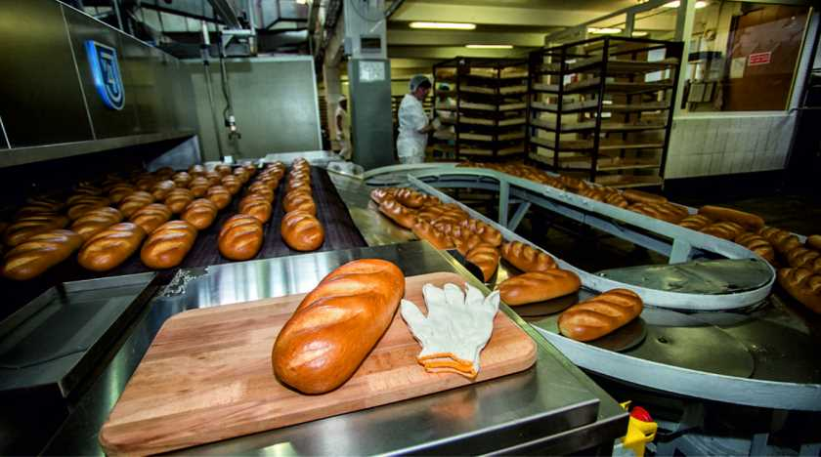
Проекты, требующие финансирования
Создание базы отдыха с.Красногорка, объем инвестиций 30 млн.руб.
Строительство грязелечебницы с.Красногорка (о.Эбейты) объем инвестиций 90-100 млн.руб.
Открытие производства по переработки мясной продукции р.п.Полтавка объем инвестиций 20 млн.руб.
Открытие производства хлебной и хлебобулочной продукции р.п.Полтавка объем инвестиций 25 млн.руб.

Slide 11
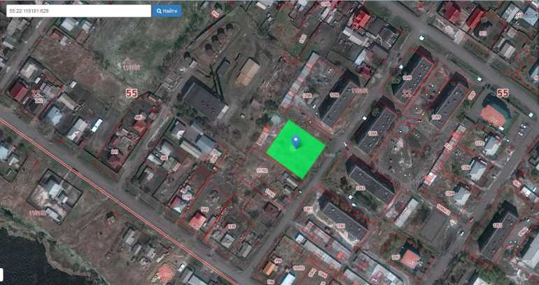
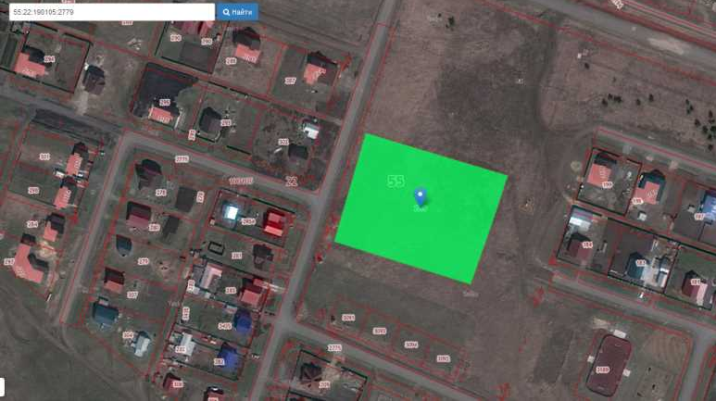
Земельные участки для реализации проектов
Кадастровый номер земельного участка | 55:22:110101:629
Площадь в квадратных метрах | 1698
Собственник | собственность муниципального района
Категория земель. Вид разрешенного использования | земли населенных пунктов, для малоэтажной застройки
Электроснабжение | имеется возможность
Газоснабжение | имеется возможность
Водоснабжение. Водоотведение | имеется возможность
Подъездные пути | имеется примыкание к дороге
Железнодорожные пути | 75 км
Здания и сооружения | отсутствую
Стоимость аренды и (или) выкупа инфраструктурной площадки, тыс. рублей | 2,7
Контактная информация | Комитет имущественных отношений Администрации Полтавского муниципального района, тел.(38163) 21-038
Кадастровый номер земельного участка | 55:22:190105:2779
Площадь в квадратных метрах | 7571
Собственник | собственность муниципального района
Категория земель. Вид разрешенного использования | земли населенных пунктов, для размещения административных зданий и офисных зданий, объектов образования
Электроснабжение | имеется возможность
Газоснабжение | имеется возможность
Водоснабжение. Водоотведение | имеется возможность
Подъездные пути | имеется примыкание к дороге
Железнодорожные пути | 75 км
Здания и сооружения | отсутствую
Стоимость аренды и (или) выкупа инфраструктурной площадки, тыс. рублей | 26,4
Контактная информация | Комитет имущественных отношений Администрации Полтавского муниципального района, тел. (38163) 21-038

Slide 12
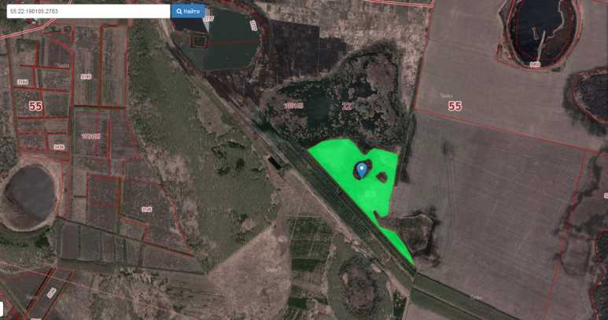
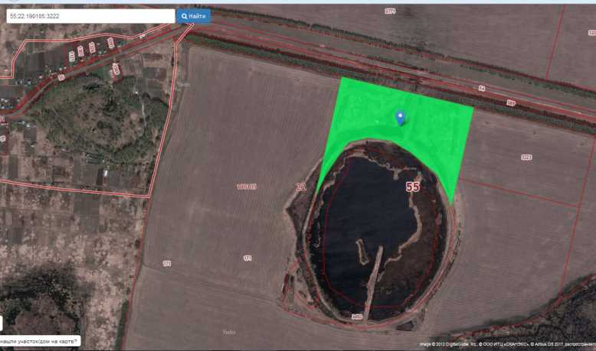
Земельные участки для реализации проектов
Кадастровый номер земельного участка | 55:22:190105:2783
Площадь в квадратных метрах | 186000
Собственник | собственность муниципального района
Категория земель. Вид разрешенного использования | земли сельскохозяйственного назначения, для сельскохозяйственного производства
Электроснабжение | не имеется
Газоснабжение | не имеется
Водоснабжение. Водоотведение | не имеется
Подъездные пути | 1,5 км
Железнодорожные пути | 75 км
Здания и сооружения | отсутствую
Стоимость аренды и (или) выкупа инфраструктурной площадки, тыс. рублей | 12,9
Контактная информация | Комитет имущественных отношений Администрации Полтавского муниципального района, тел. (38163) 21-038
Кадастровый номер земельного участка | 55:22:190105:3222
Площадь в квадратных метрах | 99000
Собственник | собственность муниципального района
Категория земель. Вид разрешенного использования | земли промышленности и иного специального назначения, для сельскохозяйственного производства
Электроснабжение | имеется возможность
Газоснабжение | не имеется
Водоснабжение. Водоотведение | не имеется
Подъездные пути | 0,05
Железнодорожные пути | 75 км
Здания и сооружения | отсутствую
Стоимость аренды и (или) выкупа инфраструктурной площадки, тыс. рублей | 5,8
Контактная информация | Комитет имущественных отношений Администрации Полтавского муниципального района, тел. (38163) 21-038

Slide 13
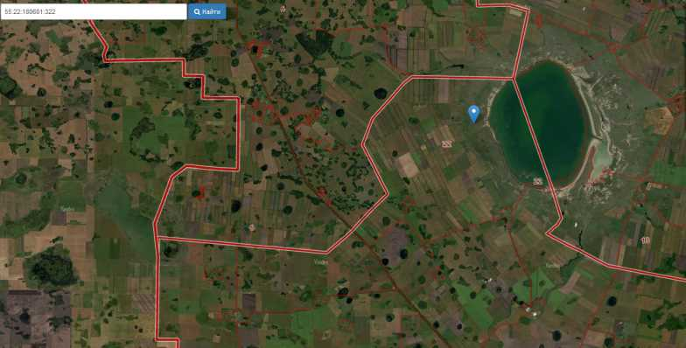
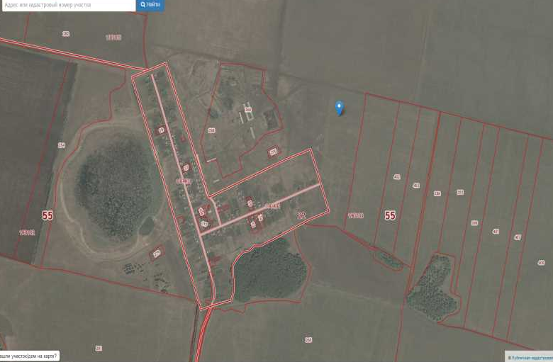
Земельные участки для реализации проектов
Кадастровый номер земельного участка | 55:22:180601:322
Площадь в квадратных метрах | 4999976
Собственник | собственность муниципального района
Категория земель. Вид разрешенного использования | земли сельскохозяйственного назначения, для сельскохозяйственного производства
Электроснабжение | не имеется
Газоснабжение | не имеется
Водоснабжение. Водоотведение | не имеется
Подъездные пути | 8,3
Железнодорожные пути | 40 км
Здания и сооружения | отсутствую
Стоимость аренды и (или) выкупа инфраструктурной площадки, тыс. рублей | 66,1
Контактная информация | Комитет имущественных отношений Администрации Полтавского муниципального района, тел. (38163) 21-038
Кадастровый номер земельного участка | 55:22:190103:268
Площадь в квадратных метрах | 344000
Собственник | Государственная собственность до разграничения
Категория земель. Вид разрешенного использования | земли сельскохозяйственного назначения, для сельскохозяйственного производства
Электроснабжение | имеется возможность
Газоснабжение | не имеется
Водоснабжение. Водоотведение | имеется возможность
Подъездные пути | имеется примыкание к дороге
Железнодорожные пути | 75 км
Здания и сооружения | имеются объекты
Стоимость аренды и (или) выкупа инфраструктурной площадки, тыс. рублей | 23,2
Контактная информация | Комитет имущественных отношений Администрации Полтавского муниципального района, тел.(38163) 21-038

Slide 14
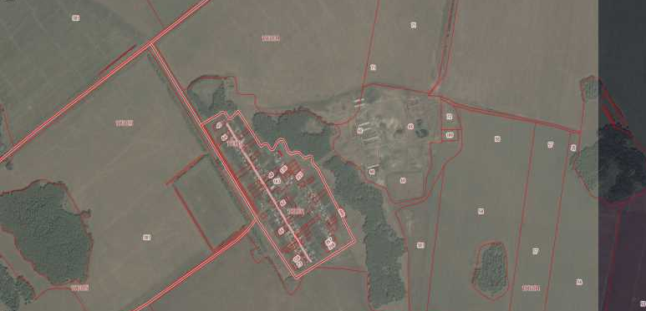
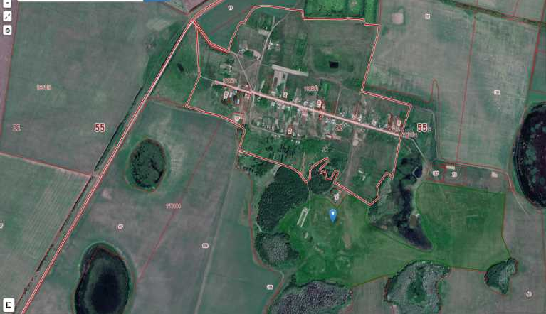
Земельные участки для реализации проектов
Кадастровый номер земельного участка | 55:22:190104:68
Площадь в квадратных метрах | 410000
Собственник | Государственная собственность до разграничения
Категория земель. Вид разрешенного использования | земли сельскохозяйственного назначения, для сельскохозяйственного производства
Электроснабжение | имеется возможность
Газоснабжение | не имеется
Водоснабжение. Водоотведение | имеется возможность
Подъездные пути | имеется примыкание к дороге
Железнодорожные пути | 75 км
имеются объекты | имеются объекты
Стоимость аренды и (или) выкупа инфраструктурной площадки, тыс. рублей | 29,3
Контактная информация | Комитет имущественных отношений Администрации Полтавского муниципального района, тел. (38163) 21-038
Кадастровый номер земельного участка | земельный участок не сформирован, кадастровый квартал
Площадь в квадратных метрах | 904000
Собственник | Государственная собственность до разграничения
Категория земель. Вид разрешенного использования | земли сельскохозяйственного назначения, для сельскохозяйственного производства
Электроснабжение | имеется возможность
Газоснабжение | не имеется
Водоснабжение. Водоотведение | имеется возможность
Подъездные пути | имеется примыкание к дороге
Железнодорожные пути | 75 км
Здания и сооружения | имеются объекты
Стоимость аренды и (или) выкупа инфраструктурной площадки, тыс. рублей | 23,7
Контактная информация | Комитет имущественных отношений Администрации Полтавского муниципального района, тел. (38163) 21-038

Slide 15
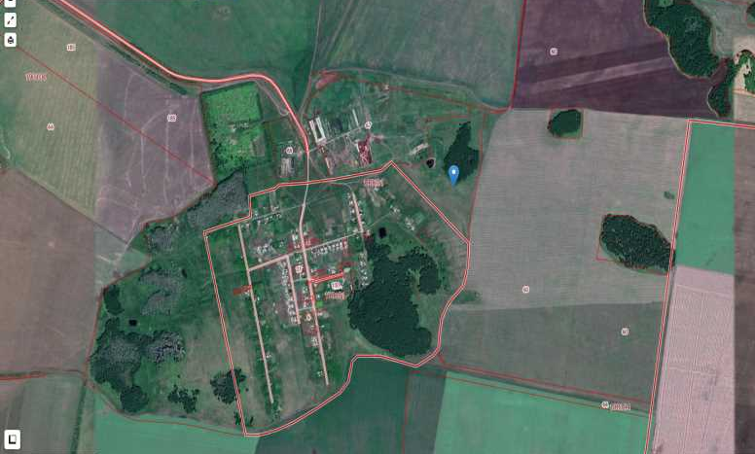
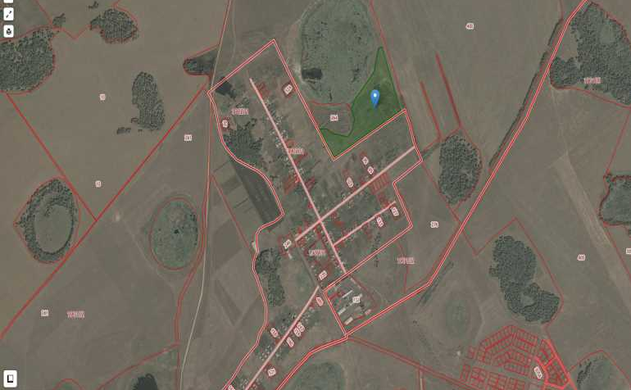
Земельные участки для реализации проектов
Кадастровый номер земельного участка | 55:22:190104:67
Площадь в квадратных метрах | 333000
Собственник | Государственная собственность до разграничения
Категория земель. Вид разрешенного использования | земли сельскохозяйственного назначения, для сельскохозяйственного производства
Электроснабжение | имеется возможность
Газоснабжение | не имеется
Водоснабжение. Водоотведение | имеется возможность
Подъездные пути | имеется примыкание к дороге
Железнодорожные пути | 75 км
имеются объекты | имеются объекты
Стоимость аренды и (или) выкупа инфраструктурной площадки, тыс. рублей | 23,8
Контактная информация | Комитет имущественных отношений Администрации Полтавского муниципального района, тел. (38163) 21-038
Кадастровый номер земельного участка | земельный участок не сформирован, кадастровый квартал
Площадь в квадратных метрах | 125000
Собственник | Государственная собственность до разграничения
Категория земель. Вид разрешенного использования | земли сельскохозяйственного назначения, для сельскохозяйственного производства
Электроснабжение | имеется возможность
Газоснабжение | имеется возможность
Водоснабжение. Водоотведение | имеется возможность
Подъездные пути | имеется примыкание к дороге
Железнодорожные пути | 75 км
Здания и сооружения | отсутствуют
Стоимость аренды и (или) выкупа инфраструктурной площадки, тыс. рублей | 8,9
Контактная информация | Комитет имущественных отношений Администрации Полтавского муниципального района, тел. (38163) 21-038

Slide 16
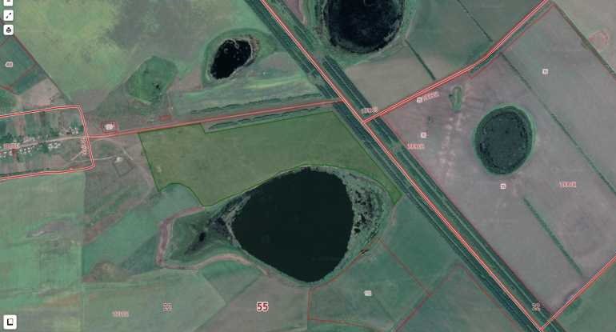
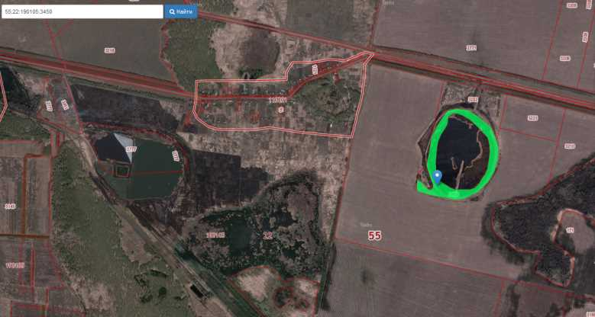
Земельные участки для реализации проектов
Кадастровый номер земельного участка | земельный участок не сформирован, кадастровый квартал
Площадь в квадратных метрах | 692000
Собственник | Государственная собственность до разграничения
Категория земель. Вид разрешенного использования | земли сельскохозяйственного назначения, для сельскохозяйственного производства
Электроснабжение | имеется возможность
Газоснабжение | не имеется
Водоснабжение. Водоотведение | Не имеется
Подъездные пути | имеется примыкание к дороге
Железнодорожные пути | 75 км
имеются объекты | отсутствуют
Стоимость аренды и (или) выкупа инфраструктурной площадки, тыс. рублей | 18,1
Контактная информация | Комитет имущественных отношений Администрации Полтавского муниципального района, тел. (38163) 21-038
Кадастровый номер земельного участка | 55:22:190105:3450
Площадь в квадратных метрах | 90000
Собственник | собственность муниципального района
Категория земель. Вид разрешенного использования | Земли промышленности, энергетики, транспорта, связи, радиовещания, телевидения, информатики, земли для обеспечения космической деятельности, земли обороны, безопасности и земли иного специального назначения, специальная деятельность
Электроснабжение | имеется возможность
Газоснабжение | не имеется
Водоснабжение. Водоотведение | не имеется
Подъездные пути | расстояние для ближайшей дороги 0,25 м
Железнодорожные пути | 75 км
Здания и сооружения | отсутствуют
Стоимость аренды и (или) выкупа инфраструктурной площадки, тыс. рублей | 9,1
Контактная информация | Комитет имущественных отношений Администрации Полтавского муниципального района, тел. (38163) 21-038

Slide 17
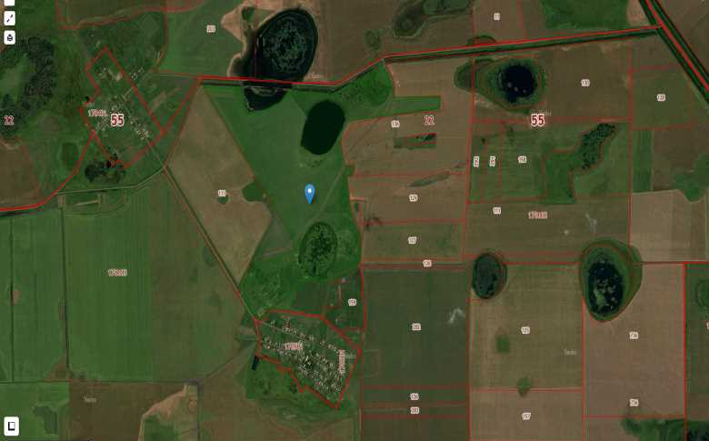
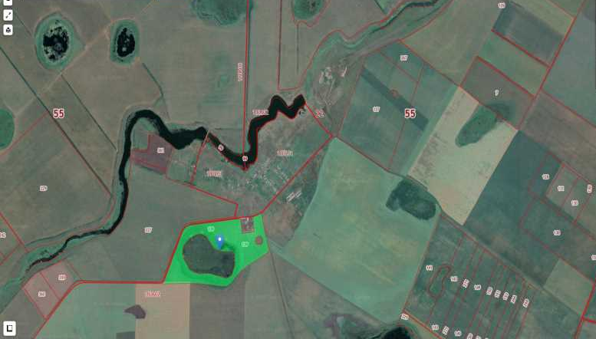
Земельные участки для реализации проектов
Кадастровый номер земельного участка | земельный участок не сформирован, кадастровый квартал
Площадь в квадратных метрах | 3044000
Собственник | Государственная собственность до разграничения
Категория земель. Вид разрешенного использования | земли сельскохозяйственного назначения, для сельскохозяйственного производства
Электроснабжение | не имеется
Газоснабжение | не имеется
Водоснабжение. Водоотведение | не имеется
Подъездные пути | имеется примыкание к дороге
Железнодорожные пути | 75 км
имеются объекты | отсутствуют
Стоимость аренды и (или) выкупа инфраструктурной площадки, тыс. рублей | 79,7
Контактная информация | Комитет имущественных отношений Администрации Полтавского муниципального района, тел. (38163) 21-038
Кадастровый номер земельного участка | 55:22:180602:139
Площадь в квадратных метрах | 760000
Собственник | собственность муниципального района
Категория земель. Вид разрешенного использования | земли сельскохозяйственного назначения, для сельскохозяйственного производства
Электроснабжение | имеется возможность
Газоснабжение | не имеется
Водоснабжение. Водоотведение | не имеется
Подъездные пути | имеется примыкание к дороге
Железнодорожные пути | 75 км
Здания и сооружения | отсутствуют
Стоимость аренды и (или) выкупа инфраструктурной площадки, тыс. рублей | 12,0
Контактная информация | Комитет имущественных отношений Администрации Полтавского муниципального района, тел. (38163) 21-038

Slide 18
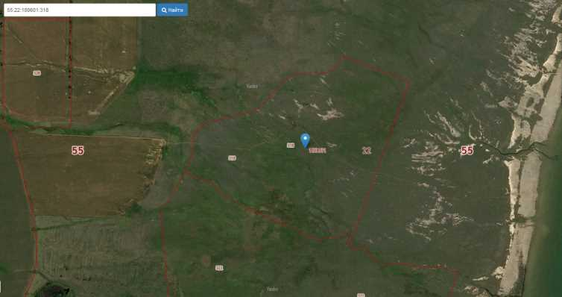
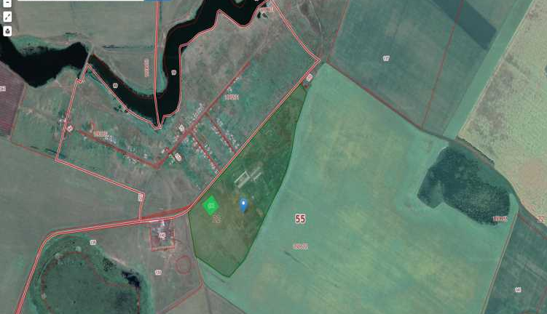
Земельные участки для реализации проектов
Кадастровый номер земельного участка | 55:22:180601:318
Площадь в квадратных метрах | 1300000
Собственник | Государственная собственность до разграничения
Категория земель. Вид разрешенного использования | земли сельскохозяйственного назначения, для сельскохозяйственного производства
Электроснабжение | не имеется
Газоснабжение | не имеется
Водоснабжение. Водоотведение | не имеется
Подъездные пути | имеется примыкание к дороге
Железнодорожные пути | 60 км
имеются объекты | отсутствуют
Стоимость аренды и (или) выкупа инфраструктурной площадки, тыс. рублей | 27,0
Контактная информация | Комитет имущественных отношений Администрации Полтавского муниципального района, тел. (38163) 21-038
Кадастровый номер земельного участка | земельный участок не сформирован, кадастровый квартал
Площадь в квадратных метрах | 561000
Собственник | Государственная собственность до разграничения
Категория земель. Вид разрешенного использования | земли сельскохозяйственного назначения, для сельскохозяйственного производства
Электроснабжение | имеется возможность
Газоснабжение | не имеется
Водоснабжение. Водоотведение | имеется возможность
Подъездные пути | имеется примыкание к дороге
Железнодорожные пути | 60 км
Здания и сооружения | имеются объекты
Стоимость аренды и (или) выкупа инфраструктурной площадки, тыс. рублей | 40,0
Контактная информация | Комитет имущественных отношений Администрации Полтавского муниципального района, тел. (38163) 21-038

Slide 19
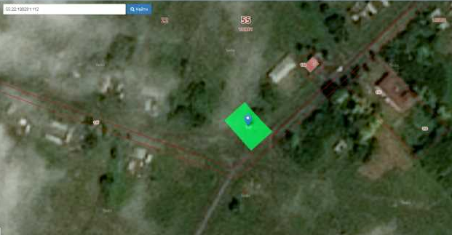
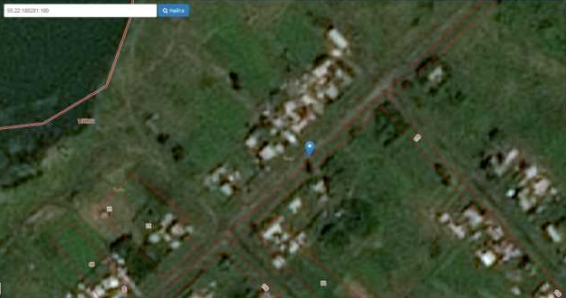
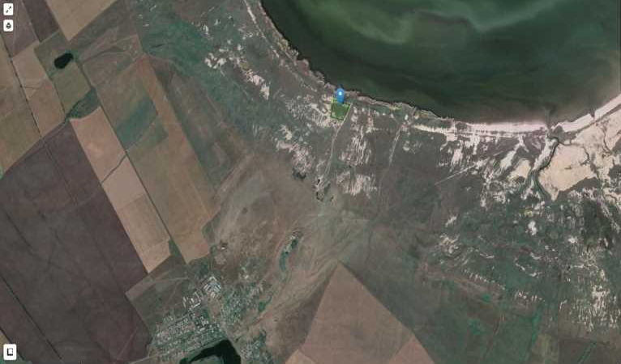
Земельные участки для реализации проектов
Кадастровый номер земельного участка | 55:22:180201:112 55:22:180201:180
Площадь в квадратных метрах | 1429
Собственник | собственность муниципального района
Категория земель. Вид разрешенного использования | Земли населенных пунктов, Отдых (рекреация)
Электроснабжение | имеется возможность
Газоснабжение | не имеется
Водоснабжение. Водоотведение | не имеется
Подъездные пути | имеется примыкание к дороге
Железнодорожные пути | 60 км
имеются объекты | Площадь здания – 254 кв.м.,
Стоимость аренды и (или) выкупа инфраструктурной площадки, тыс. рублей | 18,3
Контактная информация | Комитет имущественных отношений Администрации Полтавского муниципального района, тел. (38163) 21-038
Кадастровый номер земельного участка | земельный участок не сформирован, кадастровый квартал
Площадь в квадратных метрах | 47000
Собственник | Государственная собственность до разграничения
Категория земель. Вид разрешенного использования | Земли особо охраняемых территорий и объектов, отдых (рекреация)
Электроснабжение | не имеется
Газоснабжение | не имеется
Водоснабжение. Водоотведение | не имеется
Подъездные пути | имеется примыкание к дороге
Железнодорожные пути | 50 км
Здания и сооружения | имеются объекты
Стоимость аренды и (или) выкупа инфраструктурной площадки, тыс. рублей | 3,5
Контактная информация | Комитет имущественных отношений Администрации Полтавского муниципального района, тел. (38163) 21-038

Slide 20
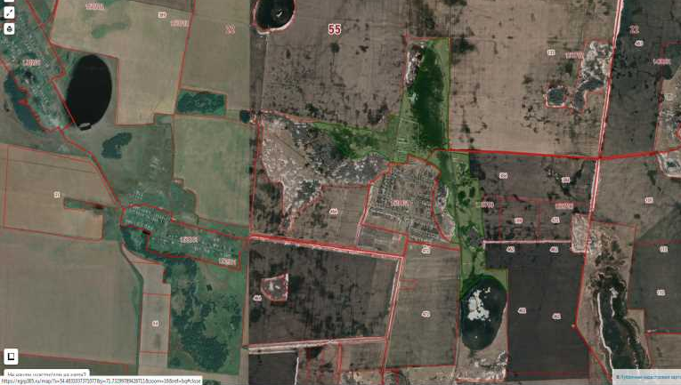
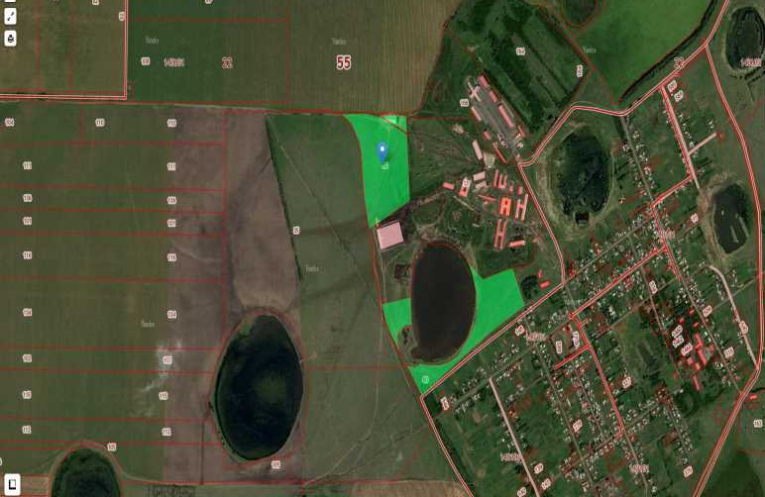
Земельные участки для реализации проектов
Кадастровый номер земельного участка | земельный участок не сформирован, кадастровый квартал
Площадь в квадратных метрах | 1843000
Собственник | Государственная собственность до разграничения
Категория земель. Вид разрешенного использования | земли сельскохозяйственного назначения, для сельскохозяйственного производства
Электроснабжение | имеется возможность
Газоснабжение | не имеется
Водоснабжение. Водоотведение | имеется возможность
Подъездные пути | имеется примыкание к дороге
Железнодорожные пути | 105 км
имеются объекты | отсутствуют
Стоимость аренды и (или) выкупа инфраструктурной площадки, тыс. рублей | 48,2
Контактная информация | Комитет имущественных отношений Администрации Полтавского муниципального района, тел. (38163) 21-038
Кадастровый номер земельного участка | 55:22:140601:60
Площадь в квадратных метрах | 264000
Собственник | Государственная собственность до разграничения
Категория земель. Вид разрешенного использования | земли сельскохозяйственного назначения, животноводство
Электроснабжение | имеется возможность
Газоснабжение | имеется возможность
Водоснабжение. Водоотведение | имеется возможность
Подъездные пути | имеется примыкание к дороге
Железнодорожные пути | 87 км
Здания и сооружения | отсутствуют
Стоимость аренды и (или) выкупа инфраструктурной площадки, тыс. рублей | 29,7
Контактная информация | Комитет имущественных отношений Администрации Полтавского муниципального района, тел. (38163) 21-038

Slide 21
Инвестиционный портал
http://poltav.omskportal.ru/omsu/poltav-3-52-248-1/etc/investicii
16

Slide 22
Контактная информация
Глава Полтавского муниципального района - Милашенко Александр Васильевич
Администрация Полтавского муниципального района Омской области адрес:
646740 р.п.Полтавка, ул.Ленина 6
Тел.8(38163)21-330 факс 8(38163)21-931
E-mail: poltav@mr.omskportal.ru
Комитет имущественных отношений Администрации Полтавского муниципального района адрес:
646740 р.п.Полтавка, ул.Ленина 6 каб.12
Тел. 8(38163)24-378
E-mail: tandreeva@plt.omskportal.ru

